Slide 1

Подготовка к публикации
© 2024 TRUE ENGINEERING. КОНФИДЕНЦИАЛЬНО.

Slide 2
APK
(Android Package)
Формат файла, используемый для распространения и установки приложений на устройствах с операционной системой Android.
По своей сути, APK-файл - ZIP архив, содержащий все необходимые компоненты приложения: скомпилированный код (.dex файлы), ресурсы (например, изображения, звуки), манифест приложения, а также метаданные.

Slide 3
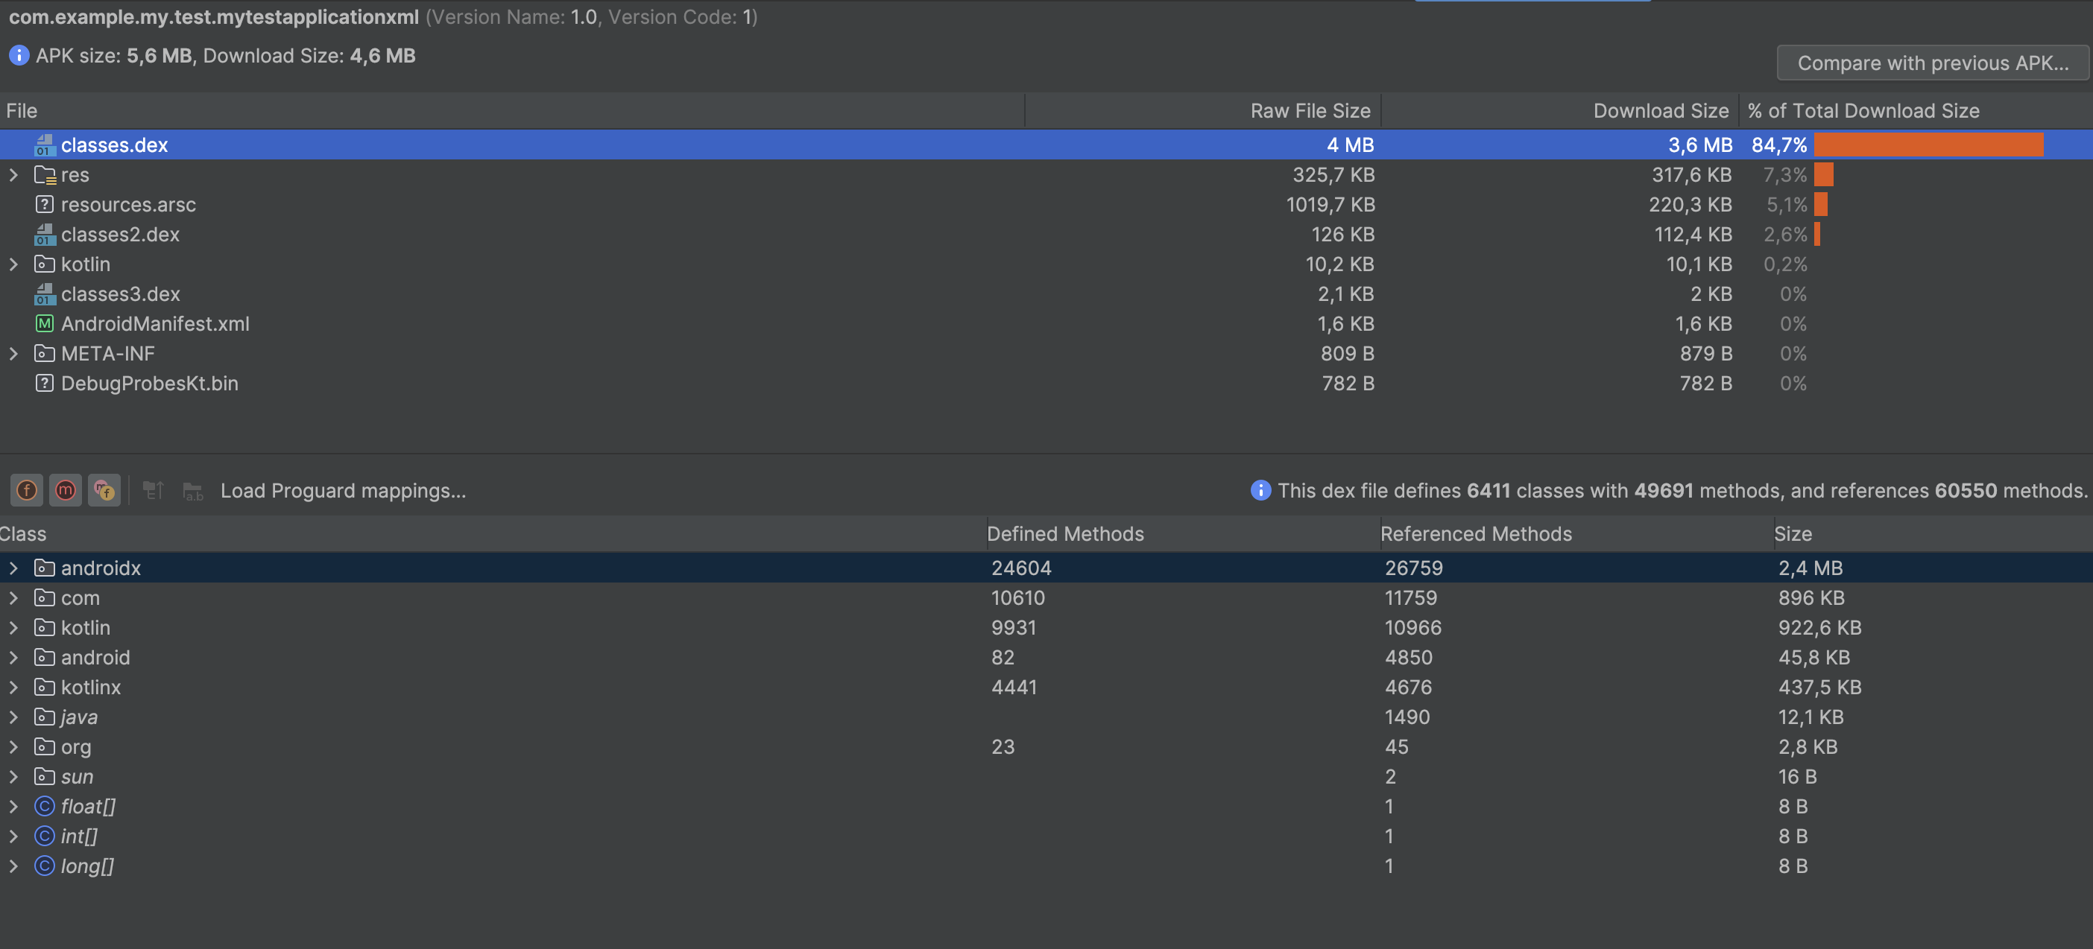
Пример содержимого APK

Slide 4
AAB (Android App Bundle)
Представил в 2018 году в качестве альтернативы традиционным APK-файлам для публикации приложений в сторах, как более эффективный и гибкий способ упаковки приложения Android.
Основные особенности формата AAB:
1. Динамическая доставка (Dynamic Delivery) — позволяет загружать части приложения по мере необходимости. Например, пользователь может загрузить основной функционал приложения сразу, а дополнительные функции — позже, по запросу.
2. Оптимизация для устройства — скомпилированный код и ресурсы разделены на отдельные модули, в отличие от традиционного APK, который включает в себя весь код и ресурсы для всех возможных конфигураций устройства. AAB-файлы позволяют генерировать APK файлы, оптимизированные для конкретные устройства, пользователю загружается только необходимый код и ресурсы, подходящие для его устройства, что уменьшает размер установочного файла.
3. Невозможность прямой установки — важно отметить, что AAB-файлы не могут быть установлены непосредственно на устройства пользователей, как это возможно с APK-файлами. Они предназначены исключительно для публикации и генерации APK-файлов.

Slide 5
Процесс сборки
.java files
Java compilation
.class files
.kt files
Kotlin compilation
DX compilation
.dex files
.jar files
Android compilation
.apk/.aab
Install
Android application
Static resouces

Slide 6
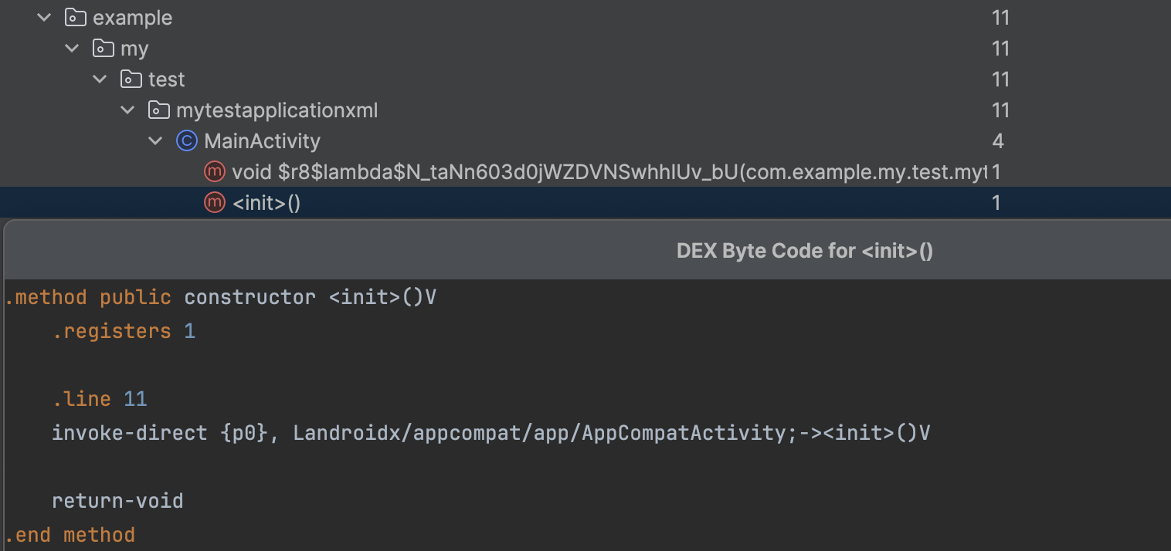
.dex (Dalvik executable)
Результат компиляции кода приложения. Формат оптимизирован для выполнения в Android среде.
Байт-код содержит низкоуровневые инструкции, которые могут эффективно выполняться в Dalvik или ART. Обычно включает в себя инструкции по загрузке и хранению данных, вызовы методов, операторы управления потока выполнения и т.д.

Slide 7
Процесс сборки
.java
.class
.dex
.javac
D8
Desugar
R8
D8 - компилятор по умолчанию, с версии AGP 3.2, вместо DX.
R8 - оптимизатор по умолчанию, с версии AGP 3.4, вместо ProGuard.
Функции:
Уменьшение занимаемой памяти
Повышение скорости работы
Повышение безопасности

Slide 8
Процесс сборки
isDebuggable - выключение возможности отладки.
isMinifyEnabled - включает удаление неиспользуемого кода, обфускацию и оптимизацию для кода приложения и зависимого кода.
isShrinkResources - включает удаление неиспользуемых ресурсов для кода приложения и зависимого кода.
getDefaultProguardFile - добавляет стандартные правила ProGuard, генерируемые AGP, специфичные для android приложений.
proguard-android-optimize.txt - файл с инструкциями оптимизации.
proguard-android.txt - файл без инструкций оптимизаций.
«proguard-rules.pro» - добавляет локальный, кастомный файл с правилами ProGuard, специфичные для приложения.
buildTypes {
release {
isDebuggable = false
isMinifyEnabled = true
isShrinkResources = true
proguardFiles(getDefaultProguardFile("proguard-android-optimize.txt"), "proguard-rules.pro")
}
}

Slide 9
Процесс сборки (R8)
Code shrinking
Resource shrinking
Optimization
Obfuscation
Определяет и удаляет неиспользуемый код приложения и зависимых библиотек.
Определяет и удаляет неиспользуемые ресурсы приложения и зависимых библиотек.
Исследует и оптимизирует код приложения для увеличения производительности и уменьшения размера .dex файлов.
Преобразовывает имена функций, классов и переменных в более короткие эквиваленты для уменьшения размера .dex файлов. Как такового запутывания исходного кода не осуществляется в рамках R8.
androidx.appcompat.app.ActionBarDrawerToggle$DelegateProvider -> a.a.a.b:
androidx.appcompat.app.AlertController -> androidx.appcompat.app.AlertController:
android.content.Context mContext -> a

Slide 10
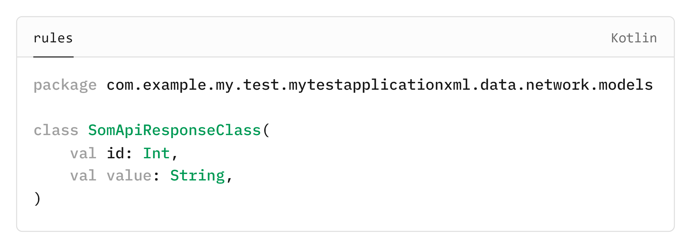
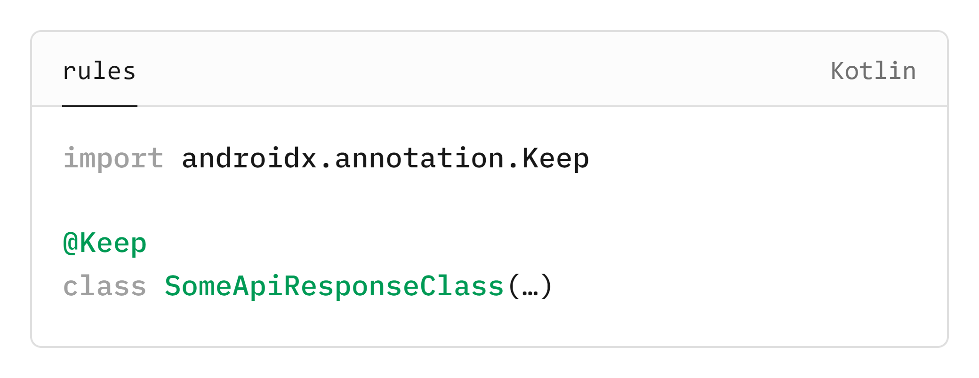
Keep rules
Допустим, есть класс, который напрямую не используется в коде (Например, при рефлексии):
Чтобы сохранить класс от удаления и переименования нужно:
1. Либо пометить его аннотацией @Keep:
2. Либо прописать правило в файле proguard-rules.pro для конкретного класса:
-keep class com.example.my.test.mytestapplicationxml.data.network.models.SomeApiResponseClass { *;}
3. Либо так, если хотим сохранить все классы лежащие во всем проекте в папках data/network/models:
-keep class com.example.my.test.mytestapplicationxml**.data.network.models.** { *; }

Slide 11
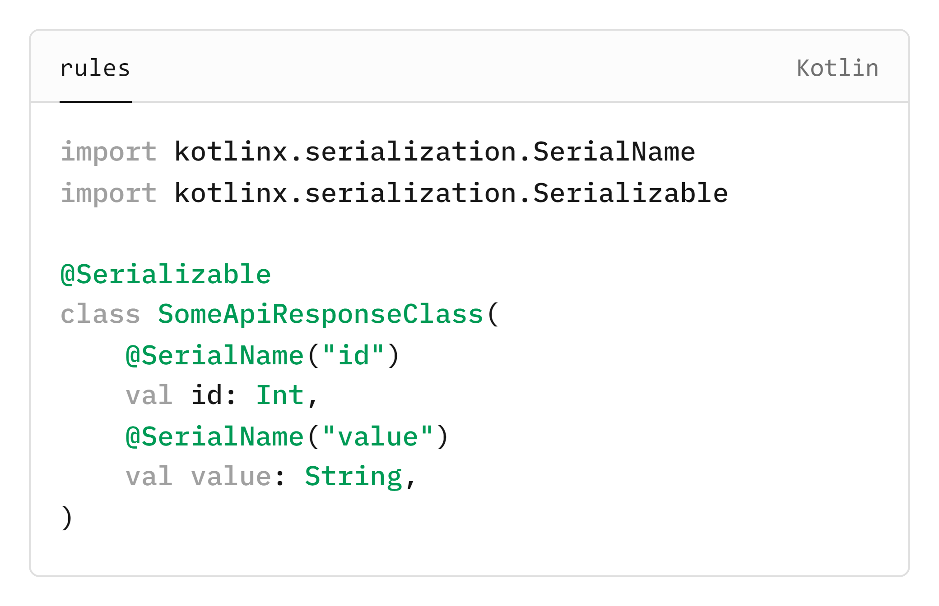
Keep rules
Если же имя класса нам необязательно, но важны поля, чтобы, например, правильно распарсить ответ от сервера, то можно поля пометить специальной аннотацией из библиотеки для сериализации и разрешить обфускацию полей.
Prguard-rule.pro:
-keepclassmembers,allowobfuscation class com.example.my.test.mytestapplicationxml.** {
@kotlinx.serialization.SerialName <fields>;
}

Slide 12
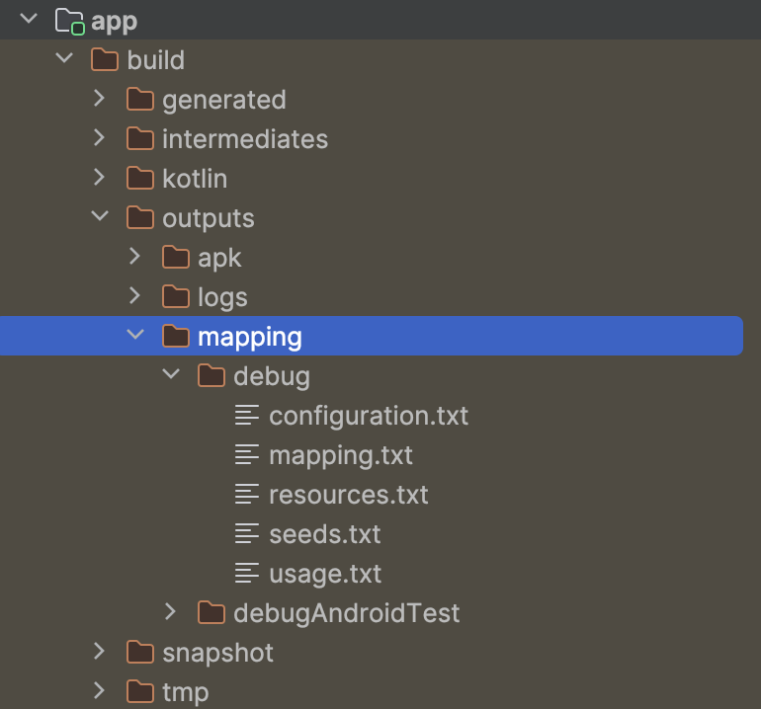
outputs/mapping
При сборке приложения, на основе установленных параметров, генерируются дополнительные файлы в каталоге:
build/outputs/mapping/<build_type>

Slide 13
mapping/ configuration.txt
…
# Optimizations: If you don't want to optimize, use the proguard-android.txt configuration file
# instead of this one, which turns off the optimization flags.
-allowaccessmodification
# Preserve some attributes that may be required for reflection.
-keepattributes AnnotationDefault,
EnclosingMethod,
InnerClasses,
RuntimeVisibleAnnotations,
RuntimeVisibleParameterAnnotations,
RuntimeVisibleTypeAnnotations,
Signature
-keep public class com.google.vending.licensing.ILicensingService
-keep public class com.android.vending.licensing.ILicensingService
…
В файле собраны правила конфигурации ProGuard со всего проекта, примененные в процессе оптимизации.
Зависимые библиотеки так же могут содержать правила ProGuard, нужно быть с этим осторожным, так как эти правила применяются ко всему проекту (Например, библиотека может отключить оптимизации).

Slide 14
mapping/
seeds.txt
…
androidx.lifecycle.LegacySavedStateHandleController$tryToAddRecreator$1
androidx.startup.InitializationProvider
android.support.v4.app.RemoteActionCompatParcelizer
com.example.my.test.mytestapplicationxml.MainActivity
androidx.activity.ImmLeaksCleaner
com.google.android.material.search.SearchView$Behavior
com.example.my.test.mytestapplicationxml.SecondActivity
androidx.annotation.Keep
…
Описывает входные точки приложения, определенные при работе R8.

Slide 15
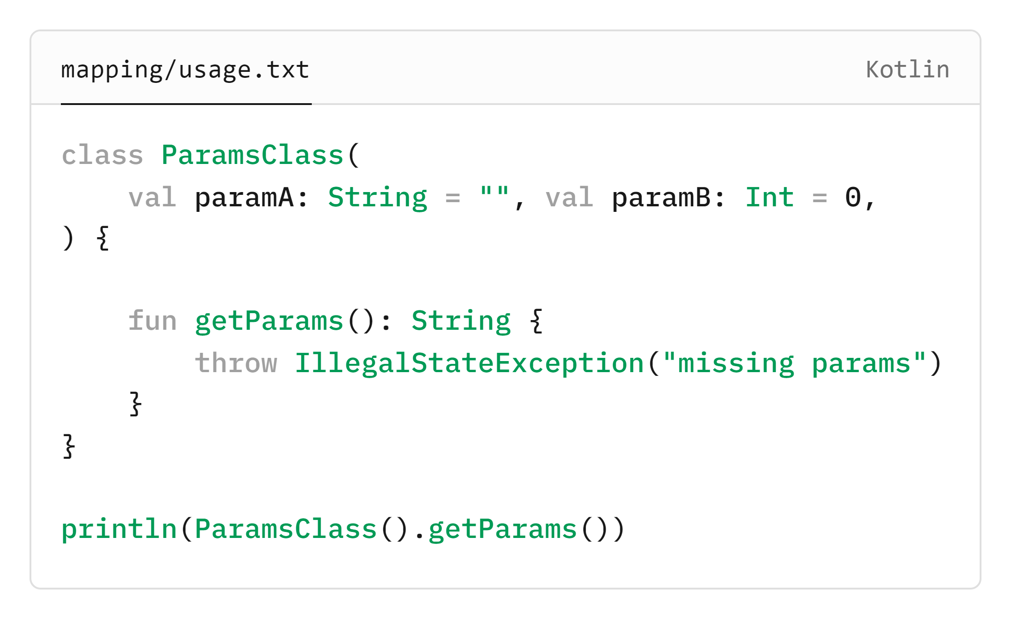
mapping/
usage.txt
Описывает удаленный код в процессе оптимизации.
…
androidx.viewpager2.widget.ViewPager2$SmoothScrollToPosition
androidx.viewpager2.widget.ViewPager2
com.example.my.test.mytestapplicationxml.ParamsClass:
public void <init>()
public final java.lang.String getParamA()
public final int getParamB()
com.example.my.test.mytestapplicationxml.R$color
com.example.my.test.mytestapplicationxml.R$drawable
…

Slide 16
mapping/
resources.txt
Описывает информацию по ресурсам, какие используются, какие нет.
…
@string/side_sheet_accessibility_pane_title : reachable=true
@string/side_sheet_behavior : reachable=false
@string/status_bar_notification_info_overflow : reachable=false
@string/unused_string : reachable=false
@style/AlertDialog_AppCompat : reachable=false
@style/Base_AlertDialog_AppCompat
@style/AlertDialog_AppCompat_Light : reachable=false
@style/Base_AlertDialog_AppCompat_Light
@style/Animation_AppCompat_Dialog : reachable=false
…

Slide 17
mapping/
mapping.txt
Генерируется R8 при оптимизации кода. Используется, чтобы конвертировать stack trace в исходный вид.
Рекомендуется сохранять файл на каждый релиз (файл перезатирается при новых сборках), чтобы иметь возможность расшифровать вывод.
Для каждой версии приложения в Google Play можно приложить соответствующий mapping.txt, чтобы в Play Console видеть расшифрованный вывод репортов.

Slide 18
mapping/mapping.txt
com.example.my.test.mytestapplicationxml.ParamsClass -> R8$$REMOVED$$CLASS$$102:
# {"id":"sourceFile","fileName":"MainActivity.kt"}
com.example.my.test.mytestapplicationxml.SecondActivity -> com.example.my.test.mytestapplicationxml.SecondActivity:
# {"id":"sourceFile","fileName":"MainActivity.kt"}
6:9:void com.example.my.test.mytestapplicationxml.ParamsClass.<init>(java.lang.String,int,int,kotlin.jvm.internal.DefaultConstructorMarker):0:0 -> onCreate
6:9:void onCreate(android.os.Bundle):0 -> onCreate
10:14:void com.example.my.test.mytestapplicationxml.ParamsClass.<init>(java.lang.String,int):0:0 -> onCreate
10:14:void com.example.my.test.mytestapplicationxml.ParamsClass.<init>(java.lang.String,int,int,kotlin.jvm.internal.DefaultConstructorMarker):0 -> onCreate
10:14:void onCreate(android.os.Bundle):0 -> onCreate
15:22:java.lang.String com.example.my.test.mytestapplicationxml.ParamsClass.getParams():0:0 -> onCreate
15:22:void onCreate(android.os.Bundle):0 -> onCreate
com.example.my.test.mytestapplicationxml.data.network.models.SomeApiResponseClass -> com.example.my.test.mytestapplicationxml.data.network.models.SomeApiResponseClass:
# {"id":"sourceFile","fileName":"SomeApiResponseClass.kt"}
com.google.android.material.R$styleable -> j0.a:
int[] TextInputLayout -> A
int[] ThemeEnforcement -> B
int[] BottomSheetBehavior_Layout -> a

Slide 19
Merged Manifest
В процессе сборки apk создается объединенный AndroidManifest.xml, в котором содержится информация из всех манифестов приложения и зависимых библиотек.
Потенциально, зависимые библиотеки могут подкинуть компоненты, которые вашему приложению не нужны или запрашивать опасные разрешения, влияющие на приватную информацию пользователя.
В таких случаях можно воспользоваться Merge rule markers:
1. Манифест из библиотеки:
<activity-alias android:name="com.example.alias">
<meta-data android:name="cow"
android:value="@string/moo"/>
</activity-alias>
2. Переопределение компонента:
<activity-alias android:name="com.example.alias">
<meta-data android:name="cow"
tools:node="remove"/>
</activity-alias>
3. Объединенный манифест:
<activity-alias android:name="com.example.alias">
</activity-alias>

Slide 20
Подготовка к релизу
Настроить иконку приложения (aтрибут icon и roundIcon в блоке application)
Подобрать оптимальный applicationId, сопровождающий приложения в дальнейшем (applicationId нельзя сменить).
Выключить отладочную информацию, включить оптимизацию (см. слайд 8).
Убрать опасные логи из приложения, либо обернуть в условие if (BuildConfig.DEBUG).
5. Проверить manifest файл, что объявлены все нужные разрешения и удалить лишние <uses-permission>.
6. Обновить значения versionCode и versionName.
7. Добавить, при необходимости, пользовательское соглашение (End-user license agreement).
8. Подготовить описание, видео и скриншоты приложения при публикации.
9. Подписать приложение.

Slide 21
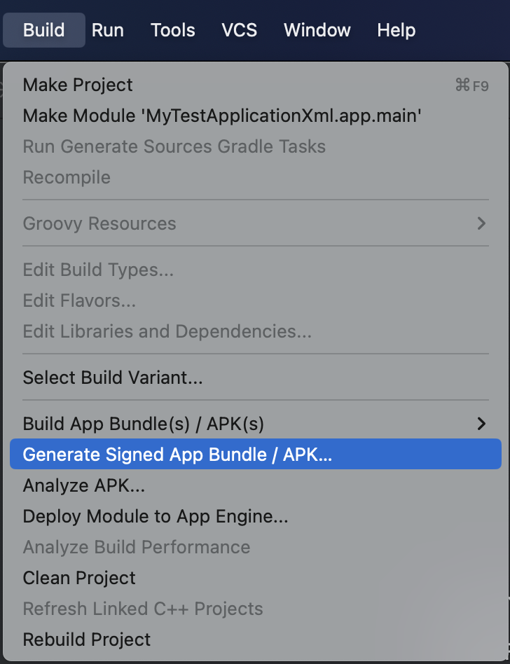
Подпись
приложения

Slide 22
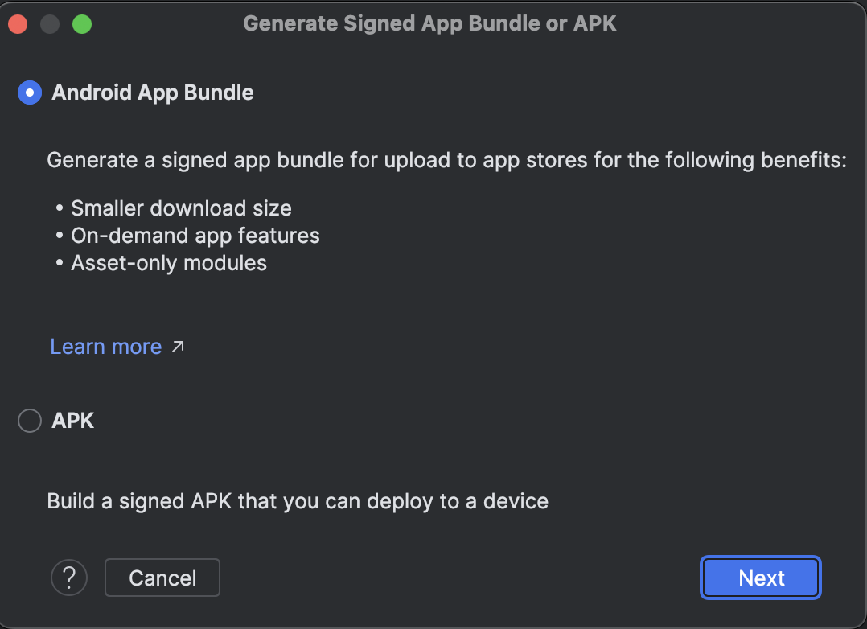
Подпись
приложения

Slide 23
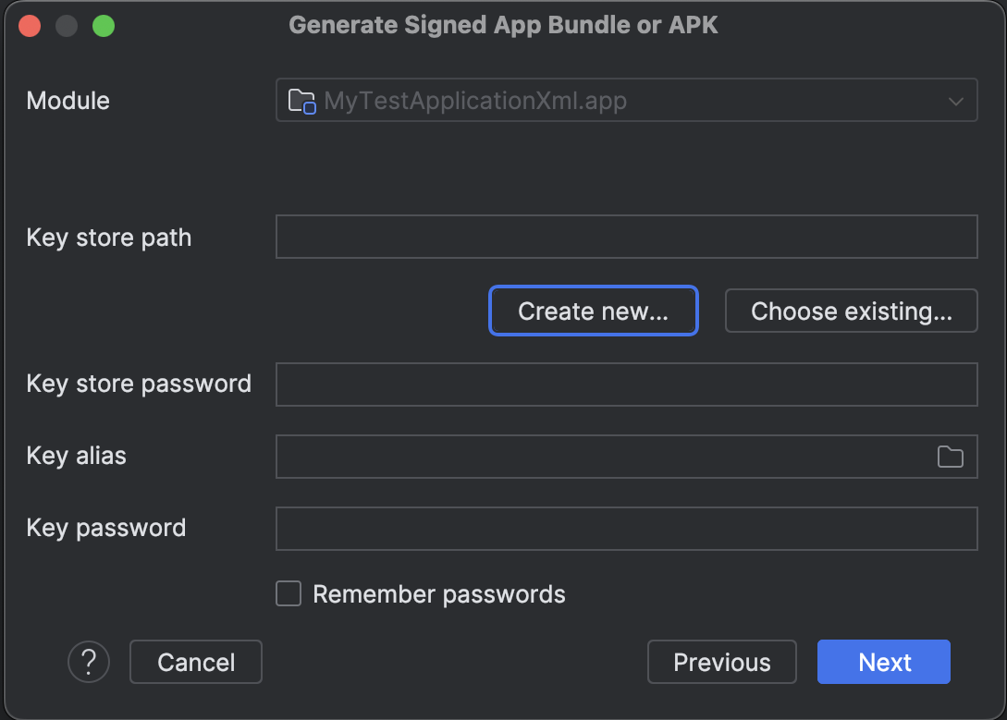
Подпись
приложения
Подписать aab можно либо с помощью существующего ключа, либо создать новый и подписать им.

Slide 24
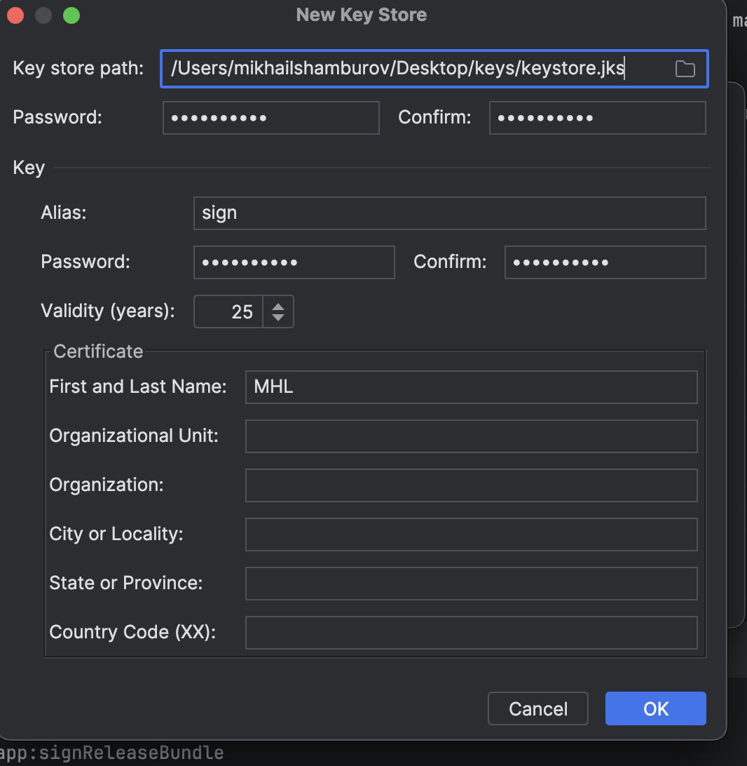
Подпись
приложения
.jks (Java key store) - бинарный файл хранящий приватные ключи и сертификаты.
Само хранилище и каждый ключ могут быть защищены собственным паролем.
Дополнительно, нужно указать срок валидности ключа в течении которого им можно будет подписывать приложение (Минимальное значение 25 лет).
И указать информацию о владельце приложения в разделе сертификата. Эта информация не отображается напрямую в приложении, но включается в информацию сертификата, как часть apk файла.

Slide 25
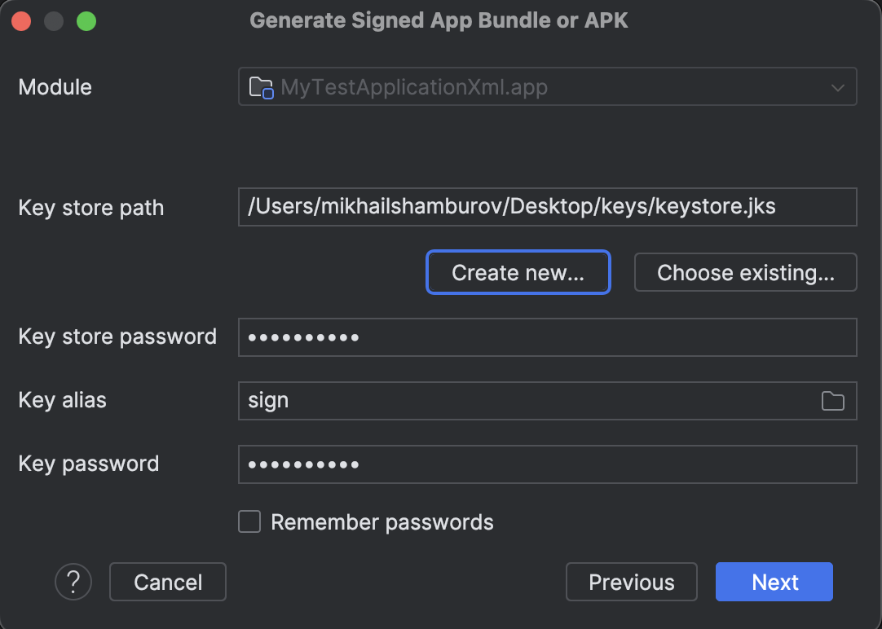
Подпись
приложения

Slide 26
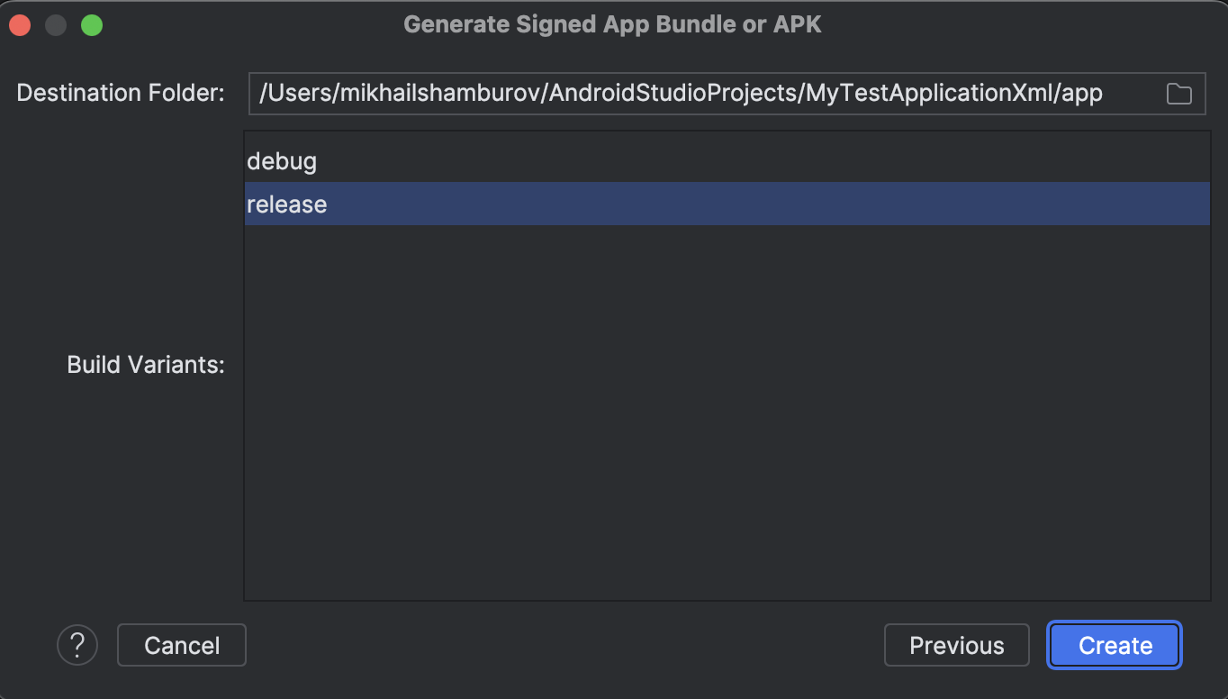
Подпись
приложения

Slide 27
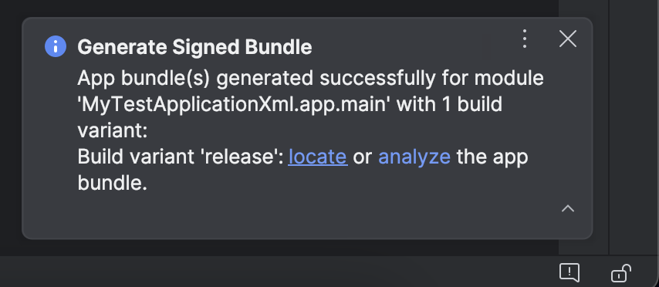
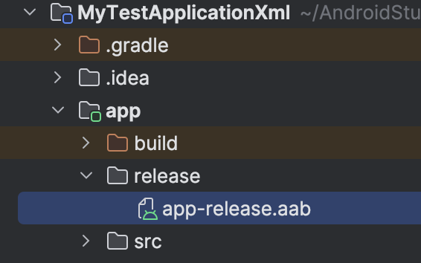
Подпись
приложения
После выполнения всех этапов подписи приложения
сгенерируется подписаный aab файл.
Расположение файла можно узнать кликнув на locate
в сплывающем окне.
Либо найти в папке app/release/

Slide 28
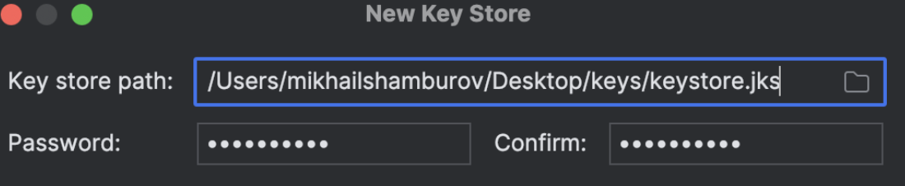
Подпись приложения
Мы так же получили cгенерированный ключ, которым и был подписан наш aab файл. Находится он по пути, который мы указывали при создании ключа.
В Google Play (GP) этот ключ будет являться ключем загрузки.
Впоследствии, когда приложение будет загружено в стор, то стор сформирует различные .apk файлы и подпишет их ключом подписи приложения. Ключ подписи сформируется на стороне GP, либо вы сами его предоставите. (Процесс может отличаться в разный сторах).
Apk файлы подписанные ключом подписи будут отдаваться пользователям на скачивание и установку.
Два разных ключа подписи используется для повышения безопасности.
Потеряв ключ загрузки, его можно восстановить проще, чем ключ подписи, потому что ключ загрузки отвечает только за подпись aab файла при загрузке в стор.
Следует хранить сгенерированные файлы загрузки и подписи в безопасном месте, чтобы никто другой не смог воспользоваться вашими ключами.

Slide 29
Подпись приложения
Нужно быть осторожным с ключом подписи приложения.
Если в один стор было загружено приложение с одним ключом подписи, а в другой стор с другим ключом подписи, то, при установке из этих 2-х источников, будет установлено 2 копии вашего приложения.
Поэтому, чтобы поддерживать совместимость между сторами, приложение нужно подписывать одним и тем же ключом подписи.
Store 1
App: MyApp
Signing Key:
11:11:11…
Store 1
Устройство
MyApp
MyApp
Store 2
App: MyApp
Signing Key:
22:22:22…
Store 2

Slide 30
True Engineering
630128, г. Новосибирск,
ул. Кутателадзе, 4г
(383) 363-33-51, 363-33-50
info@trueengineering.ru
trueengineering.ru
Новосибирский Государственный
Университет
© 2024 TRUE ENGINEERING. КОНФИДЕНЦИАЛЬНО.

